Slide 1



( Tiết 2)

Slide 2


42
+
4
46

Slide 3
42
73
34
+
+
+
4
6
5
46
7
9
3
9

Slide 4
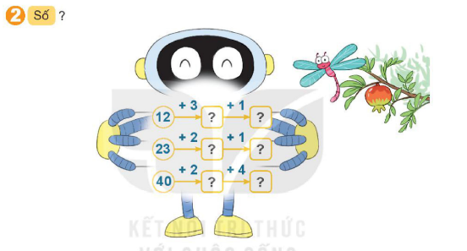
15
16
25
26
42
46

Slide 5
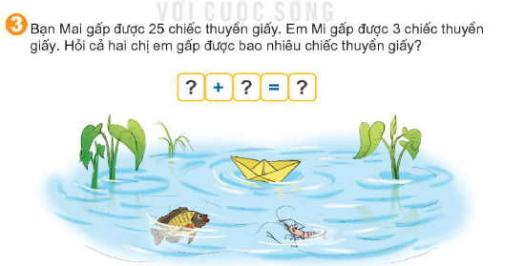
25
3
28

Slide 6
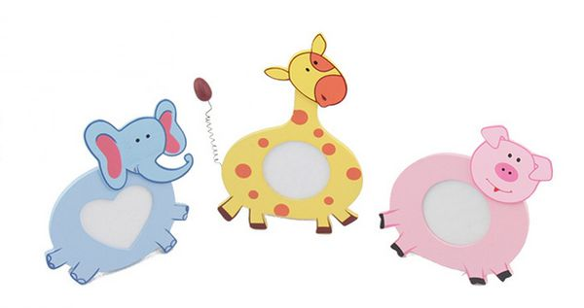
GIẢI LAO

Slide 7
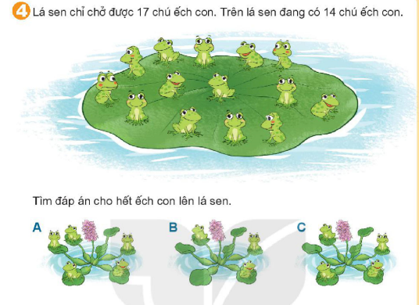
B

Slide 8
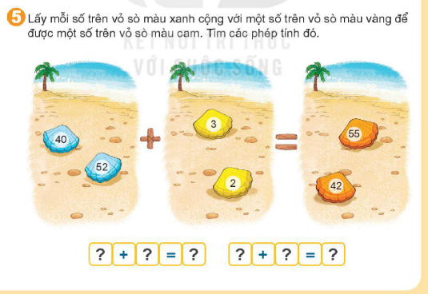
40
2
42
52
3
55

Slide 9

(
KẾT NỐI VÀ VẬN DỤNG

